Slide 1
客运站收费员温馨提示
为了让您的孩子坐车无忧，从开学起能顺利地坐到学期结束，建议家长在每学期开学前后两周内一次性足额预存够一学期的乘车费（千万别交错客运站，充值时必须按要求备注清楚学生的ID号、姓名和班级，否则数据无法自动比对入库，缴费无效，同一个客运公司的车费可以申报本公司的任意一个线路，无法申报别公司的线路），过后不再零星收费【临时充值的不能保证立即到账，因余额不足影响乘车申报的自行负责】。充值额度：每周乘的一期预计23趟往返，月假乘的预计6个往返，建议家长大方一点，尽可能地多存些，上不封顶，余额毕业前夕统一退款（确实不愿意坐车想提前销户的自己联系收费员办理退款手续）。

Slide 2
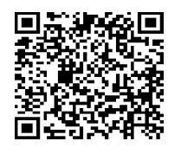
进入即可

Slide 3
1、平政汽车站 【调度室2689661】
充值方式：扫码支付
服务线路：
中江往返；江油回家
收费员：
王老师：13778110711
江油总调度：
任老师：13778169871

Slide 4
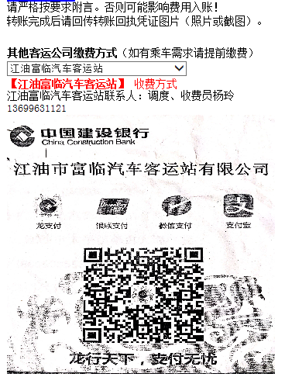
2、江油富临汽车站 调度室：3361650
充值方式：扫码支付
服务线路：
江油返校
收费员：
杨科长：13699631121
江油总调度：
任老师：13778169871

Slide 5
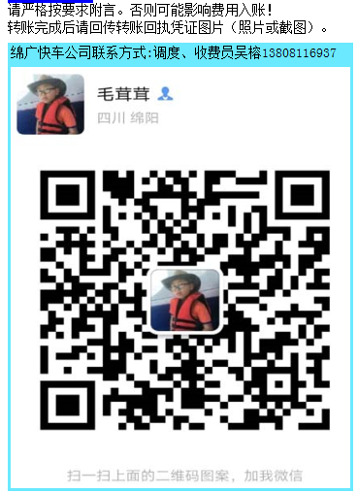
3、绵广快车公司
充值方式：微信支付
服务线路：
旺苍、广元、宝轮
收费员：
吴科长：
13808116937

Slide 6
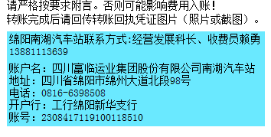
4、南湖汽车站 调度室： 08166398508
充值方式：银行转款
服务线路：
三台、遂宁、射洪、大英、蓬溪、
收费员：
赖科长：13881113639

Slide 7
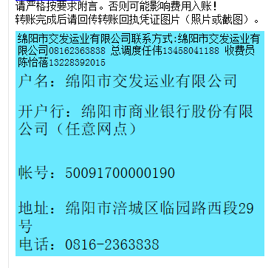
5、绵阳交发运业
充值方式：银行转账
服务线路：绵竹、广汉、金堂、新都、青白江、彭州、都江堰、郫县、邛崃、大邑、温江、崇州、内江、资中、资阳、简阳、成都、乐山眉山、雅安（名山、荥经、汉源、石棉）、阆中、定水、巴中。
收费员：
陈老师 ：13228392015
总调度：
任老师：13458041188

Slide 8
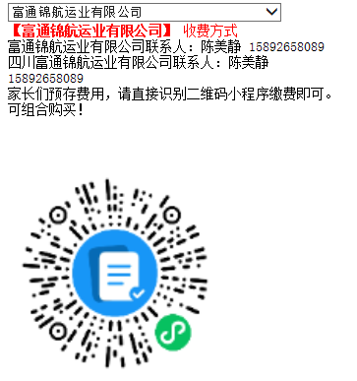
6、富通锦航运业
德阳、什邡充值方式
服务线路：
①德阳、什邡：乘车管理平台服务。
②武都、西昌（含攀枝花）：月假提前临时预定，微信转款服务。
调度：陈美静15892658089

